Slide 1

苏教版 数学 一年级 下册
6
100以内的加法和减法（二）
两位数加两位数
情境导入
探究新知
课堂练习
课堂小结
课后作业
WWW.PPT818.COM

Slide 2

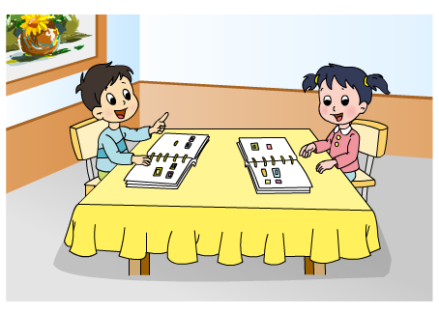

情境导入
我有34枚
邮票。
我有16枚邮票。
小朋友们在分享自己收集的邮票！
返回

Slide 3

探究新知
我有34枚
邮票。
我有16枚邮票。
两人一共有多少枚？
34＋16 =
（ ）
先用小棒摆一摆或用计数器拨一拨，
再想想用竖式怎样计算。
返回

Slide 4



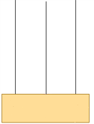




34＋16 = ( )
50
枚
把10根小棒捆成一捆。
10个一是1个十。
返回

Slide 5
十
个
3 4
＋
1 6
1
5
0
个位上4加6得10，向十位进1，个位写0。
返回

Slide 6

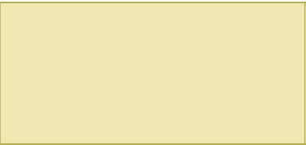
6 5
个位上5加8得13，怎么写？
＋
2 8
1
9
3
和同学说说笔算加法要注意些什么。
个位和个位对齐，
十位和十位对齐，
从个位加起。
个位相加满10，要向十位进1。
返回

Slide 7

课堂练习
1.
4 5
5 3
4 9
9
+
+
8
2 9
+
2 7
+
6 1
1
1
1
1
7
4
8
0
5
7
7
0
先算个位上的5+9=14，向十位进1，个位上写4。
再算十位上的4+2+1=7。
注意9表示9个一，所以要和个位上的1对齐。
返回

Slide 8
2.用竖式计算。
35＋47 =
82
14＋56 =
70
74＋19 =
93
5＋35 =
40
3 5
1 4
7 4
5
+
4 7
+
5 6
+
+
3 5
1 9
1
1
1
1
8
2
7
0
9
3
4
0
42＋38 =
80
26＋15 =
41
54＋38 =
92
9＋43 =
52
4 2
2 6
5 4
9
+
3 8
+
1 5
+
3 8
4 3
+
1
1
1
1
8
0
4
1
9
2
5
2
返回

Slide 9
3.
学校要在一条大路的两边各栽 25 棵树，一共需要多少棵树苗？
=
25
＋
50
（ ）
25
棵
2 5
+
2 5
1
5
0
返回

Slide 10
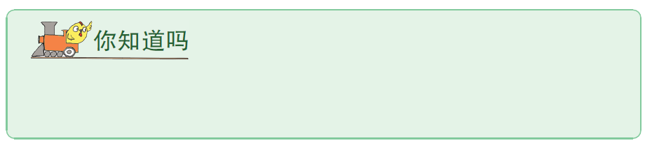
500多年前，一位德国数学家首先提出用“＋”表示相加，用“－”表示相减。
返回

Slide 11

课堂小结
这节课你们都学会了哪些知识？
计算两位数加两位数（进位）要注意些什么？
1.相同数位对齐。
2.从个位算起。
3.个位相加满10，向十位进1。
返回

Slide 12


课后作业
补充习题：
第48页
返回

